Slide 1
Kvíz

Slide 2
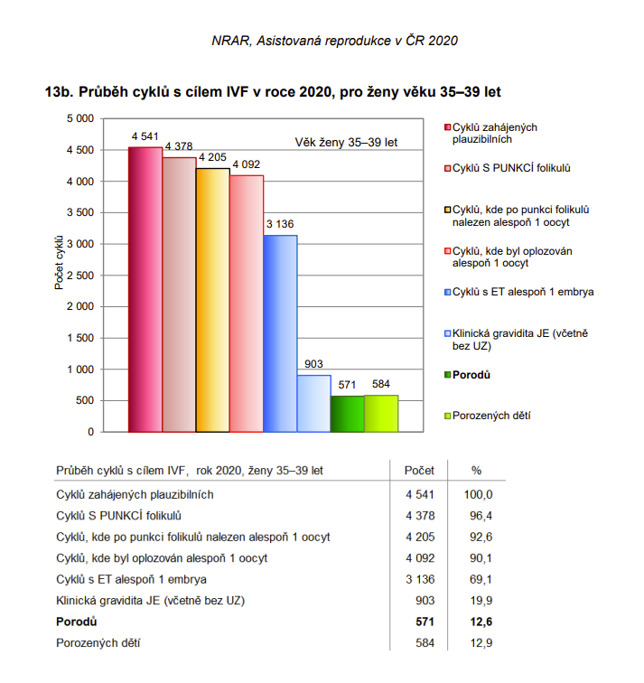
1. Kolik dětí se v roce 2020 narodilo díky asistované reprodukci z celkem 4541 cyklů zahájených u žen ve věku 35 – 39 let? Kde jde takovou informaci najít?
https://www.uzis.cz/res/f/008420/asistreprodukce2020.pdf

Slide 3
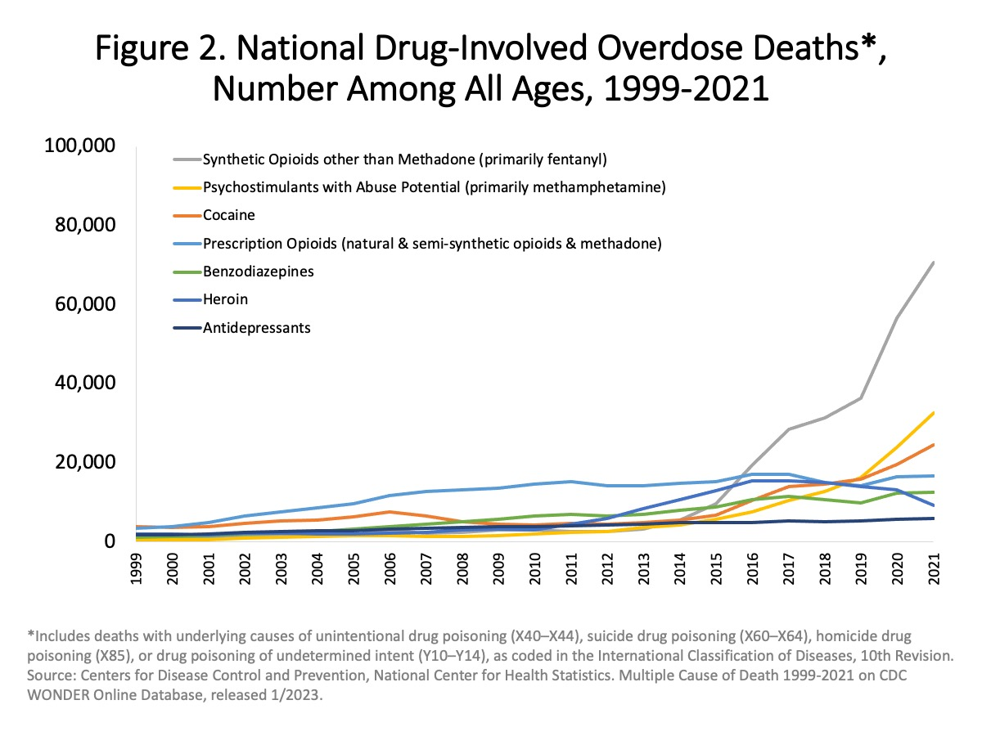
2. Která droga je v současnosti v USA nejčastější příčinou smrti z předávkování?
https://nida.nih.gov/research-topics/trends-statistics/overdose-death-rates

Slide 4
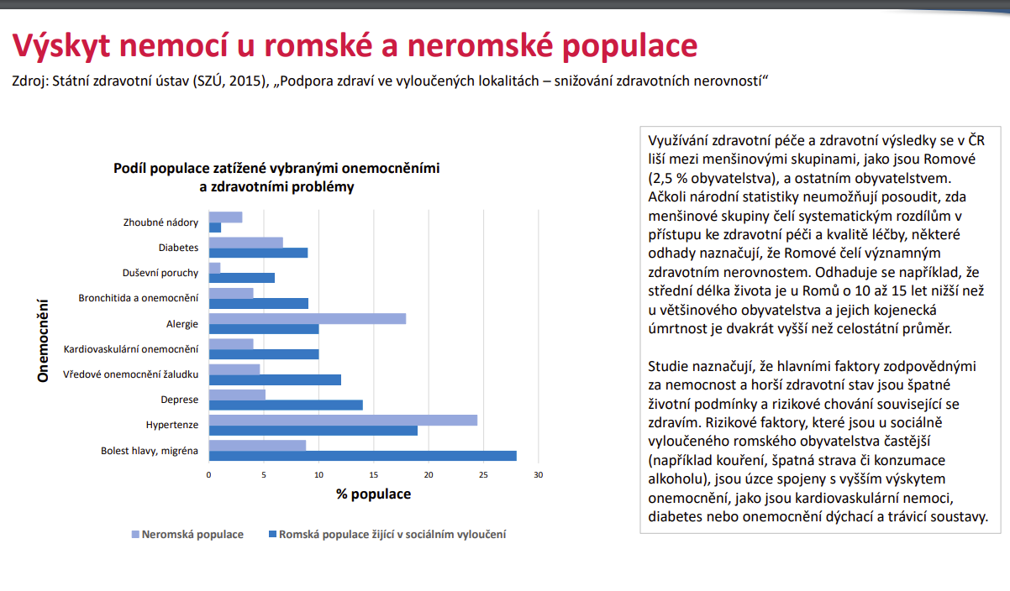
3. O kolik let se liší naděje dožití u romské populace ve srovnání s průměrem za celou ČR?
https://zdravi2030.mzcr.cz/zdravi-2030-analyticka-studie.pdf

Slide 5
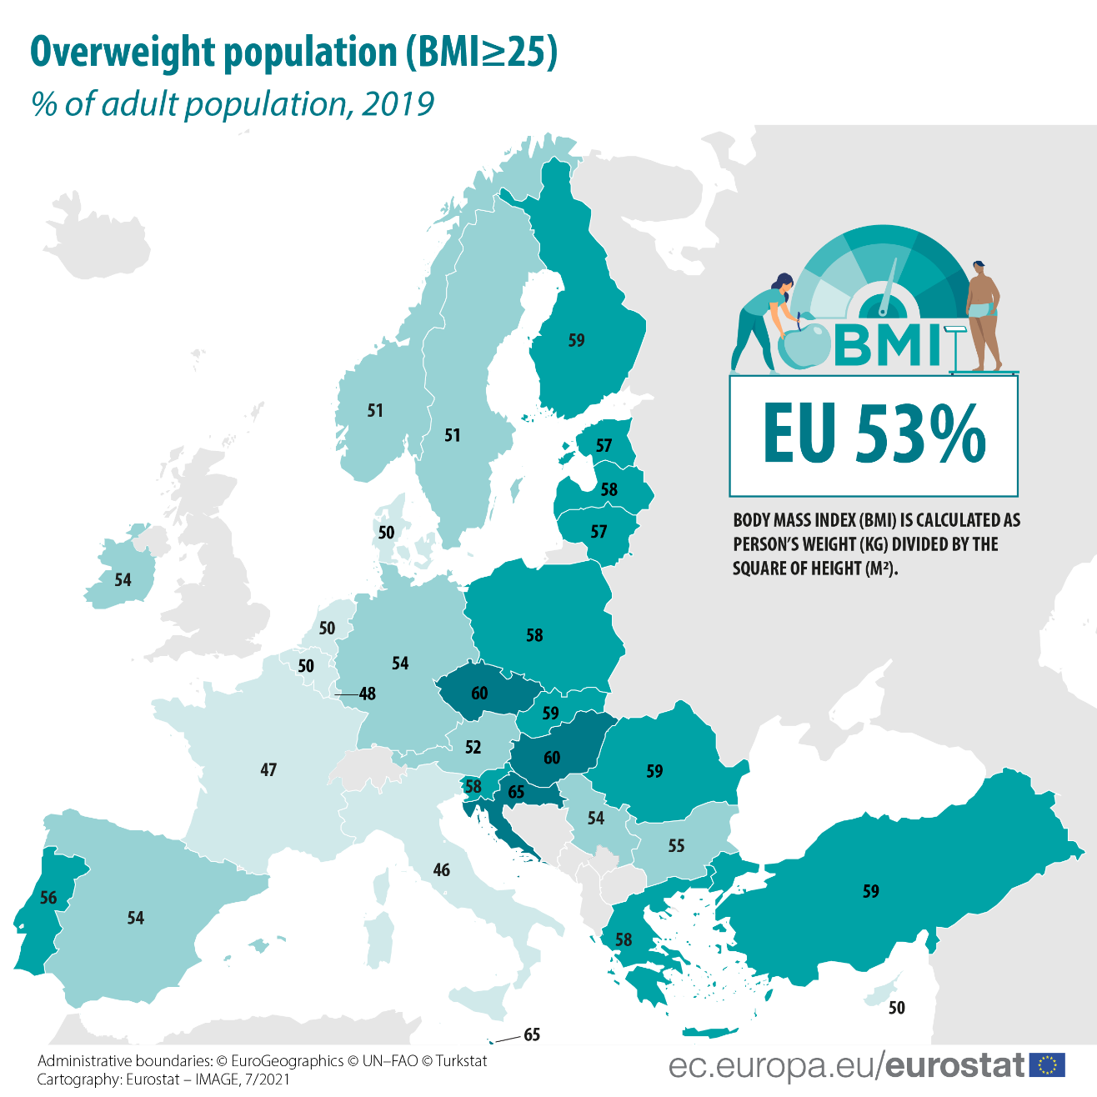
4. Kolik procent Čechů a Češek má nadváhu (podle BMI)?

Slide 6
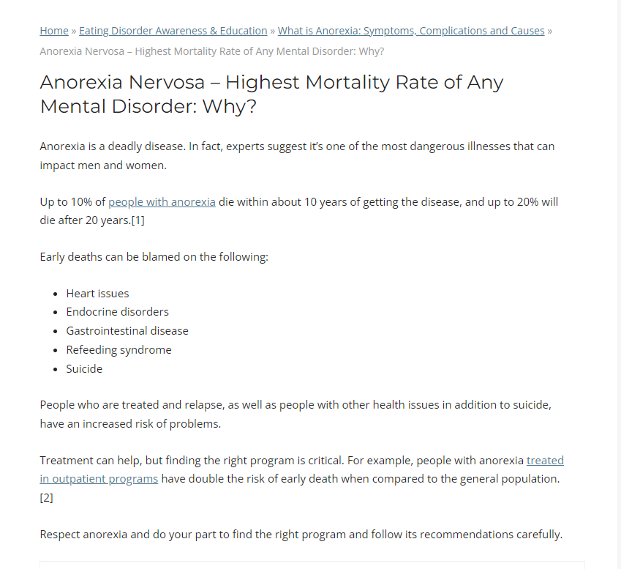
5. Které duševní onemocnění vede nejčastěji k úmrtí?

Slide 7


6. Který jev byl klíčovým ukazatelem sociálních vlivů na individuální jednání v dílech sociologů Emila Durkheima a také T. G. Masaryka?

Slide 8
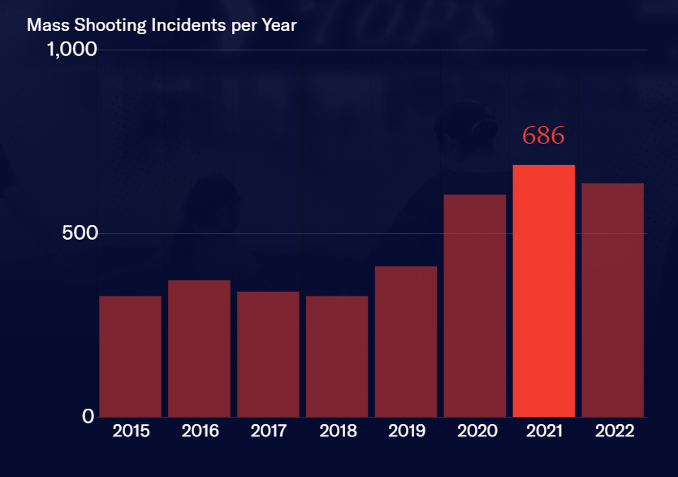
7. Kolik se v roce 2023 uskutečnilo v USA masových vražd střelnou zbraní?
656

Slide 9
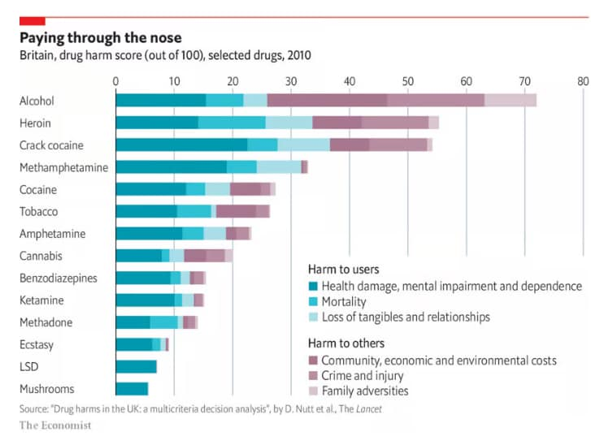
8. Která droga je nejnebezpečnější?

Slide 10
9. Ve kterých zemích je legální euthanasie?
Španělsko, Nizozemsko, Belgie, Lucembursko, Kolumbie, Kanada, Nový Zéland, Portugalsko

Slide 11
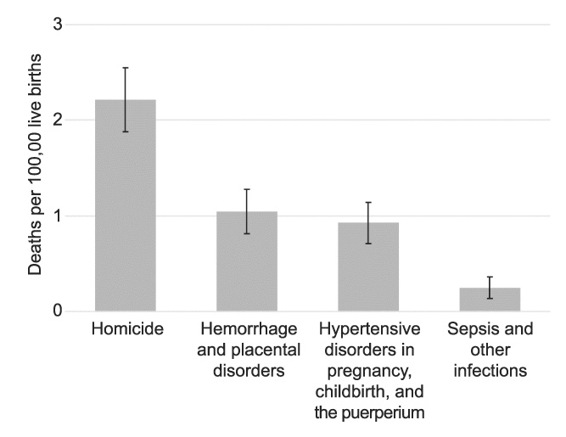
Jaká je hlavní příčina úmrtí těhotných žen a žen po porodu (do 42 dní po porodu) v USA (data za rok 2018 - 2019)?
WALLACE, Maeve, et al. Homicide during pregnancy and the postpartum period in the United States, 2018–2019. Obstetrics and gynecology, 2021, 138.5: 762.

